Slide 1
UNIVERSITE DE RELIZANE
FACULTE DES SCIENCES ET TECHNOLOGIE
DEPARTEMENT DE MECANIQUE
INTITULE DU MODULE
Nanotechnologie
ET
NANOMATARIAUX

Slide 2
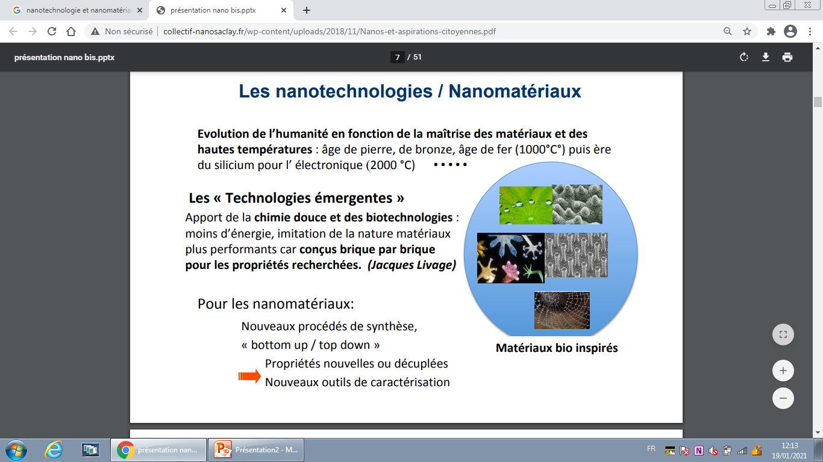

Slide 3
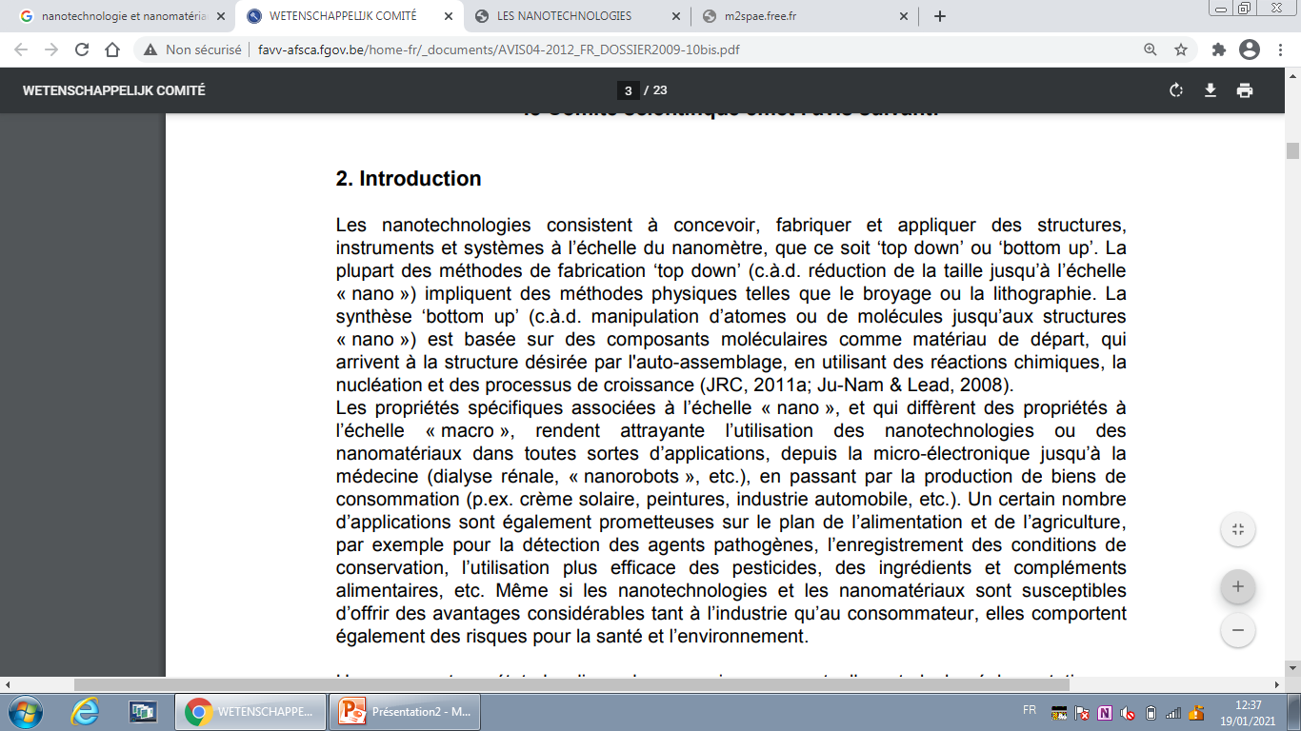
INTRODUCTION

Slide 4
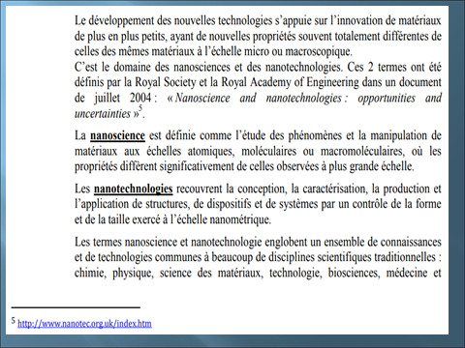
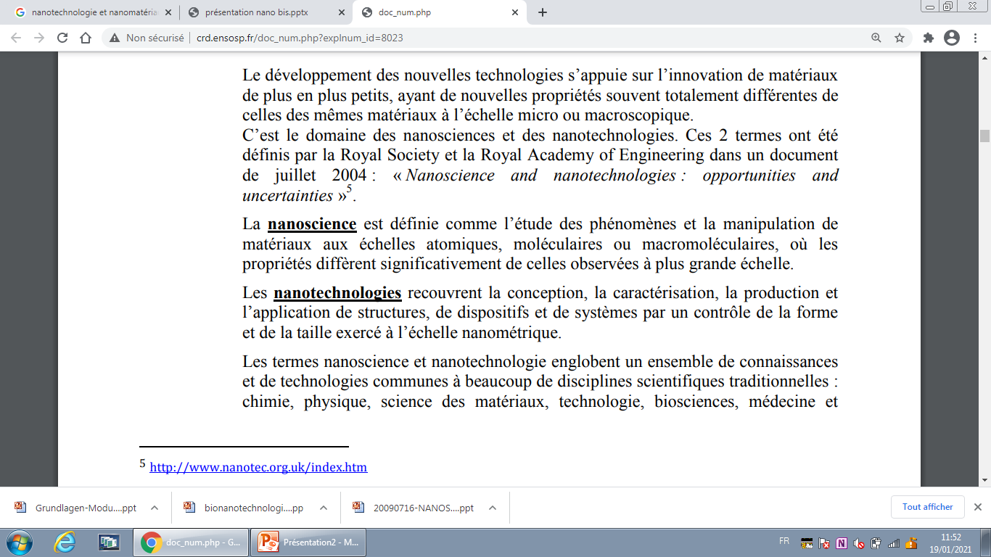

Slide 5
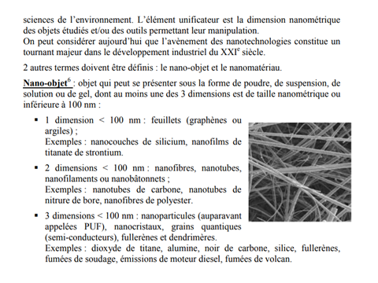

Slide 6
STRUCTURATION DU MODULE
INTRODUCTION
EPISTÉMOLOGIE
ECHELLE DU NANOMETRE
NANOTECHNOLOGIES ET NANOSCIENCES
DEFINITION DES NANOMATERIAUX
FAMILLES DES NANOMATERIAUX (TYPES) ( A- NONO-OBJETS / B-MATERIAUX NANOSTRUCTURES)
GÉNÉRATIONS NANOTECHNOLOGIQUES
MODALITES D’OBSERVATION DES NANO-OBJETS (LES NANOPARTICULES)
PROPRIETES DES NANOMATERIAUX (NANOPARTICULES)
DOMAINES D’APPLICATIONS DES NONOTECHNOLOGIES
METHODES DE PRODUCTION ( BOTTOM-UP /TOP-DOWN)
PROCEDES DE FABRICATION (PAR VOIES MECANIQUE-PHYSIQUE–CHIMIQUE)
RISQUES LIÉS AUX NANOMATÉRIAUX/ENVIRONNEMENT
CONCLUSION
RESUME
REFERENCES BIBLIOGRAPHIQUES

Slide 7
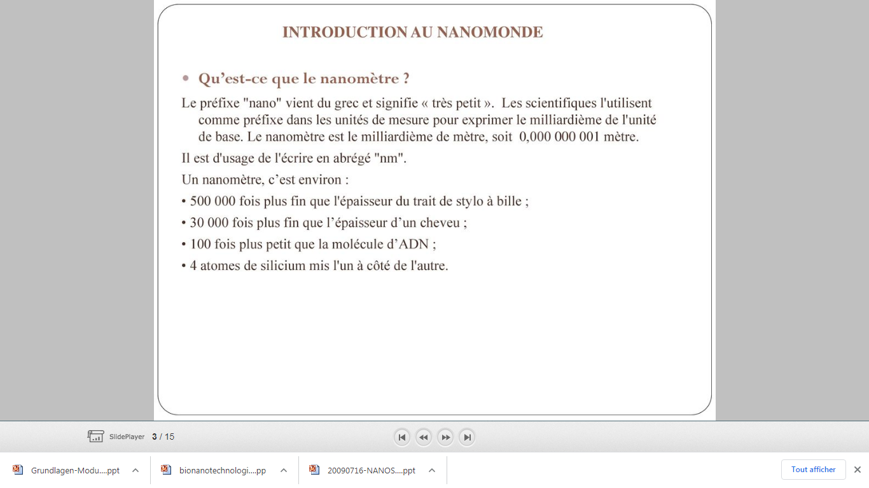
EPISTÉMOLOGIE
Qu’est –ce que le nanomètre ?

Slide 8
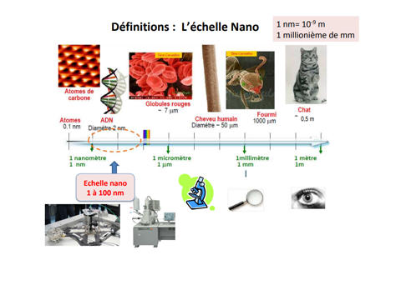
ECHELLE DU NANOMETRE

Slide 9
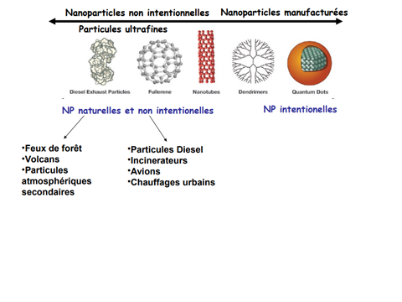

Slide 10
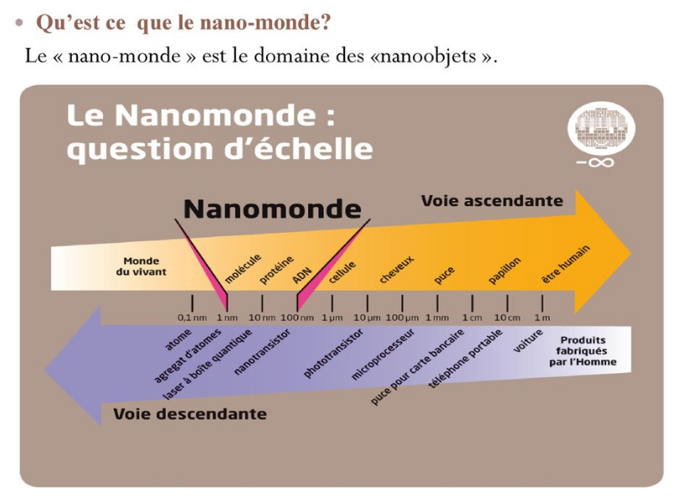

Slide 11
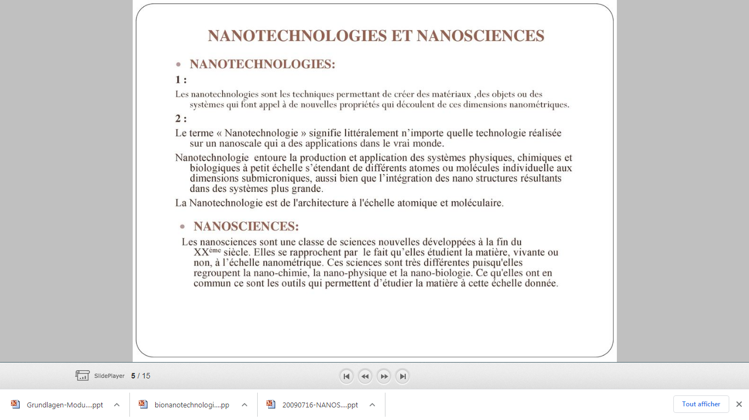
NANOTECHNOLOGIES ET NANOSCIENCES

Slide 12
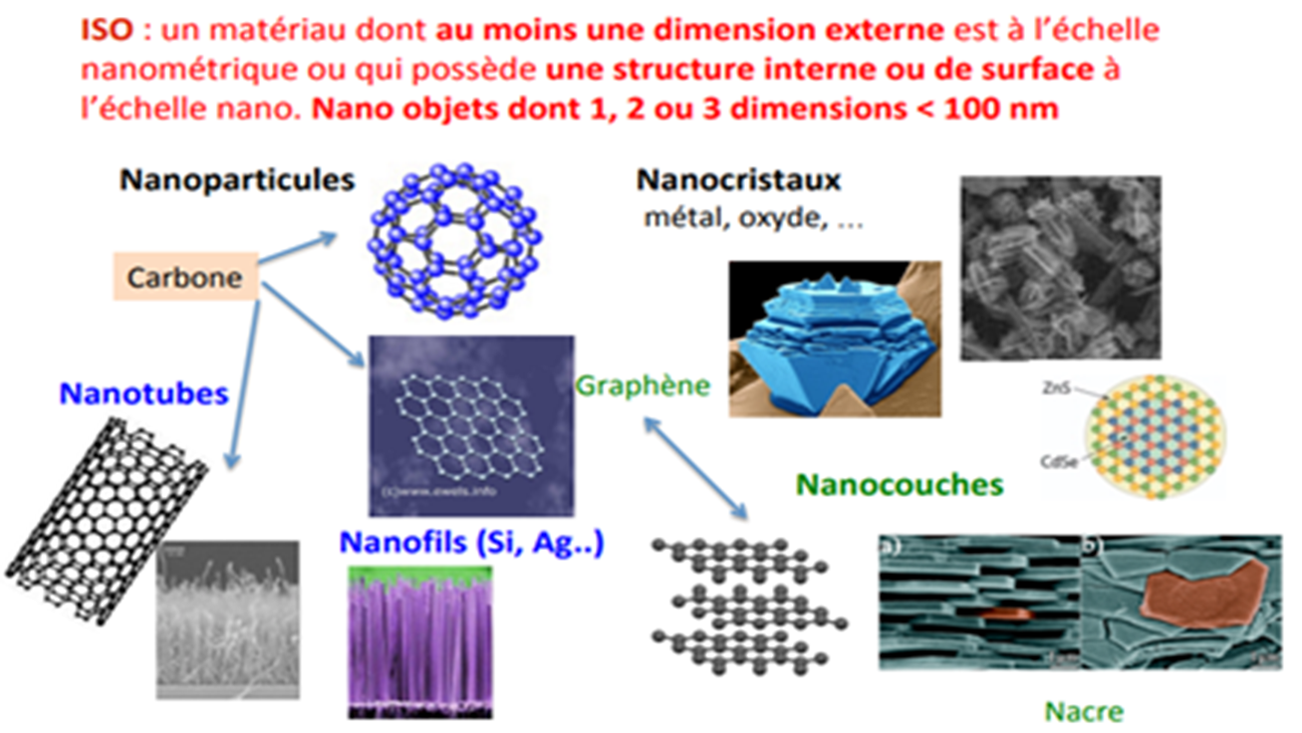
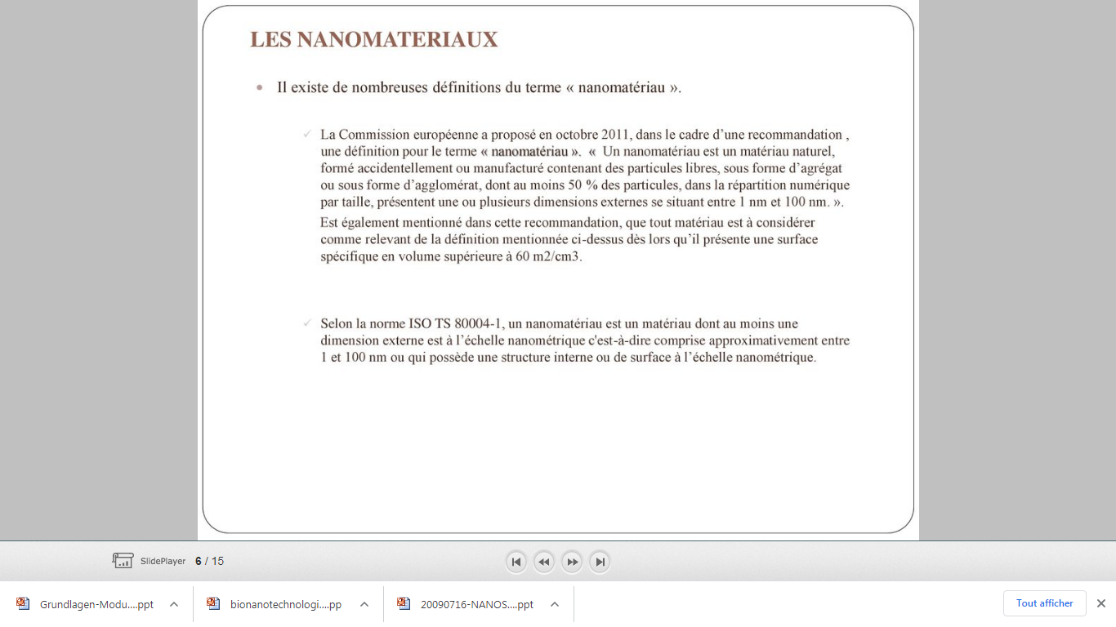
DEFINITION DES NANOMATERIAUX

Slide 13
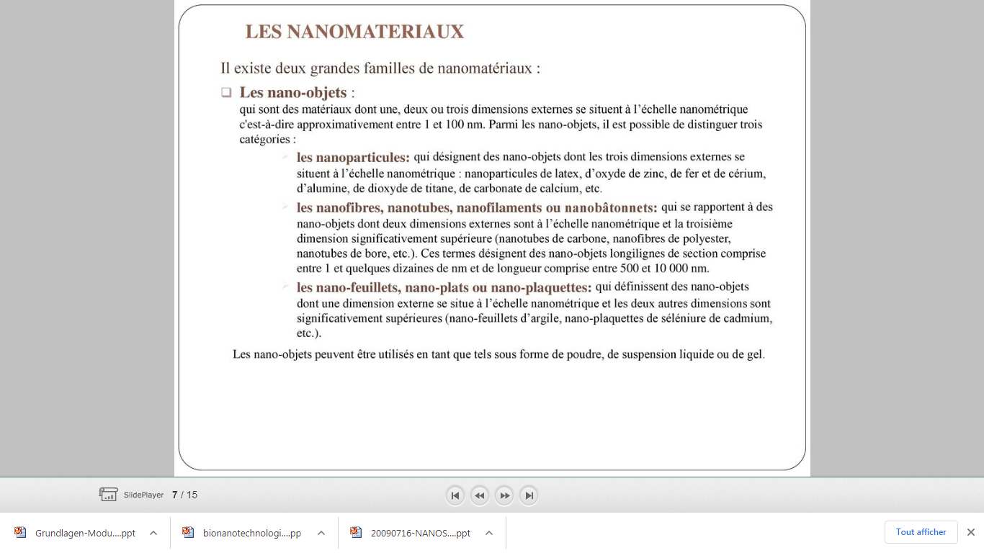
LES FAMILLES DES NANOMATERIAUX (TYPES)

